Slide 1
SAMORZĄDOWE PRZEDSZKOLE W ZESPOLE SZKÓŁ IM. KS. JERZEGO POPIEŁUSZKI W JUCHNOWCU GÓRNYM 2009 - 2019

Slide 2
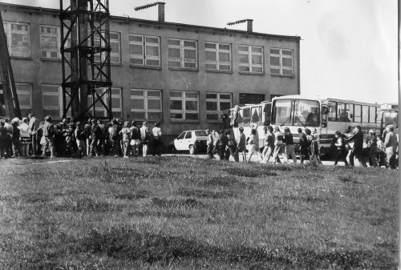
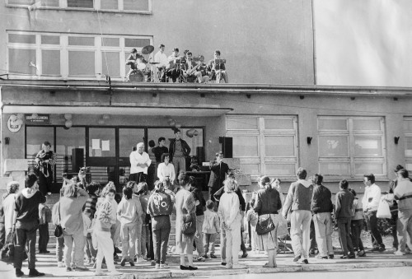
Wszystko zaczęło się już wiele lat wcześniej

Slide 3
1 września 2009 roku pierwsze przedszkolaki przekroczyły próg przedszkola

Slide 4
Dyrekcja i kadra pedagogiczna
Dyrektor – mgr Barbara Klimaszewska wicedyrektor mgr Renata Pieńkowska wicedyrektor mgr Teresa Radziewicz nauczyciele : mgr Kamila Sawicka mgr Beata Birycka mgr Małgorzata Grzegorczyk pomoc nauczyciela: Ewa Konopka

Slide 5
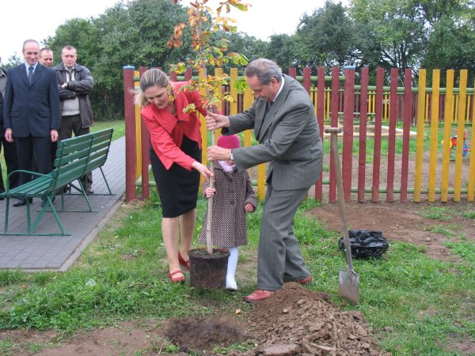
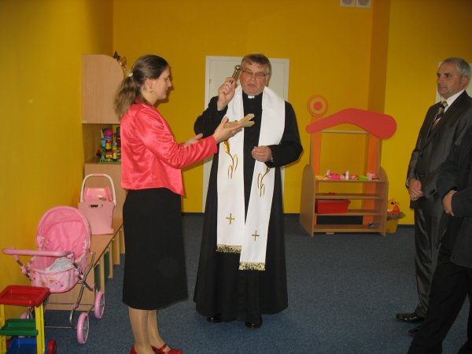
Uroczyste otwarcie przedszkola w Juchnowcu Górnym

Slide 6
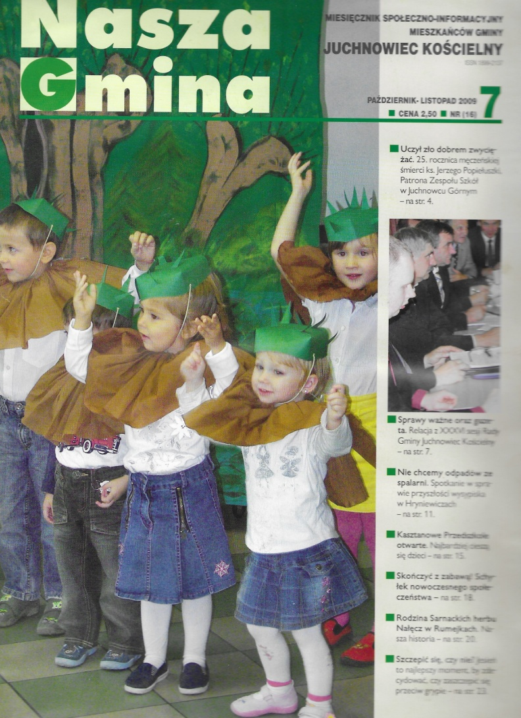
Pisali o nas nawet w prasie

Slide 7
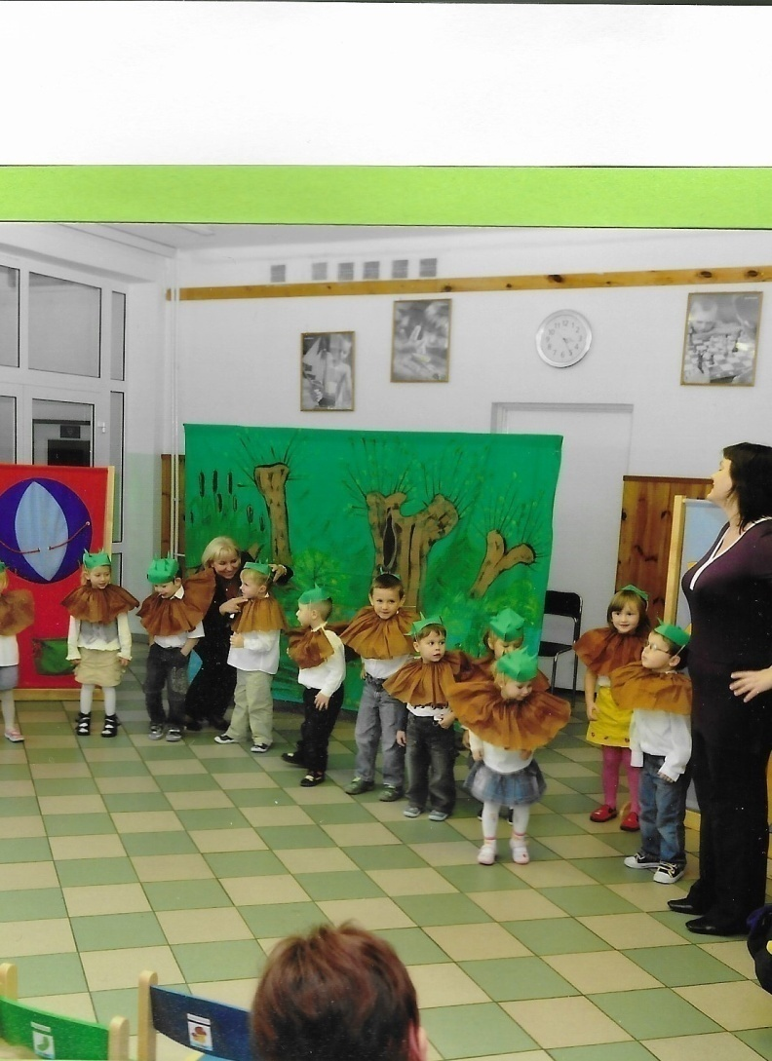
Zaczynaliśmy od jednej grupy 3-4 latków

Slide 8
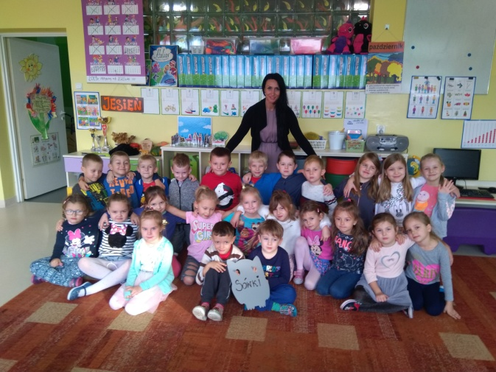
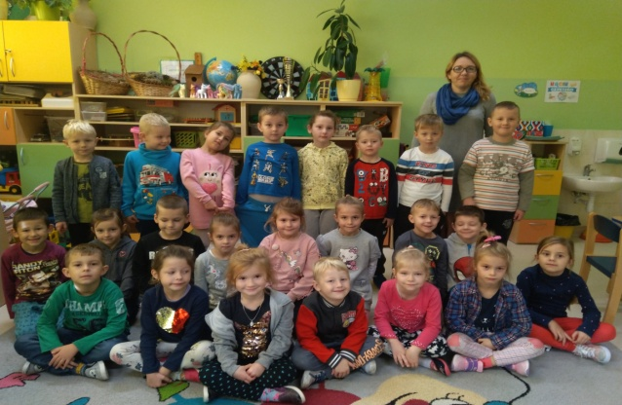
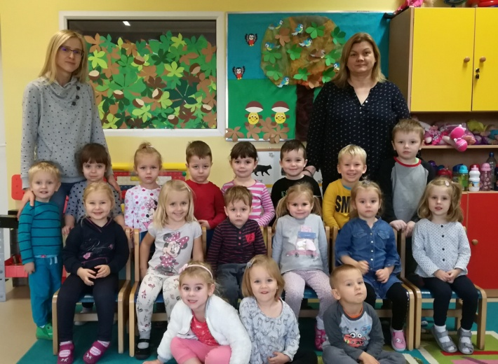
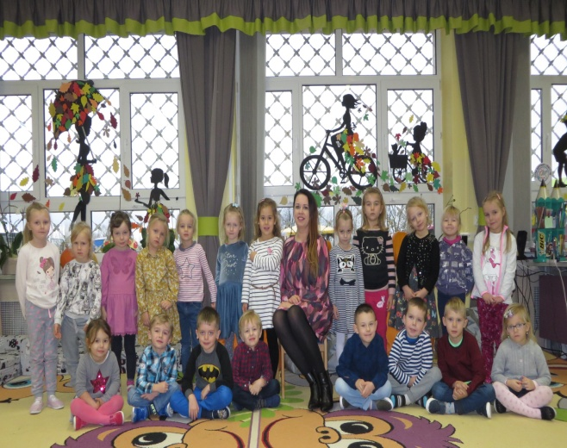
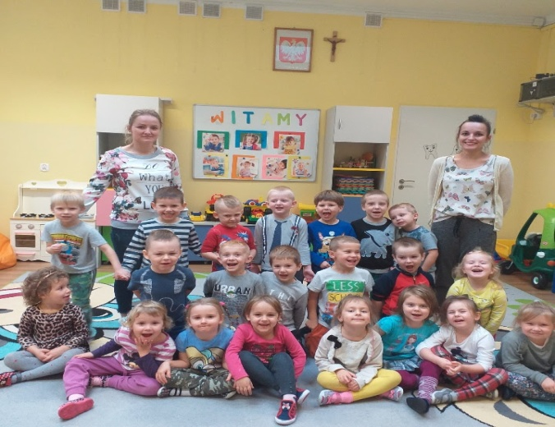
Dziś mamy 5 oddziałów:
Sówki Pszczółki
Kasztanki
Żabki Motylki

Slide 9
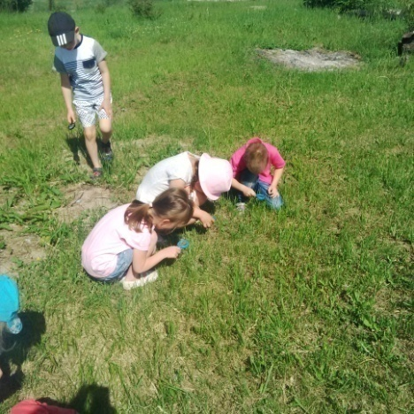
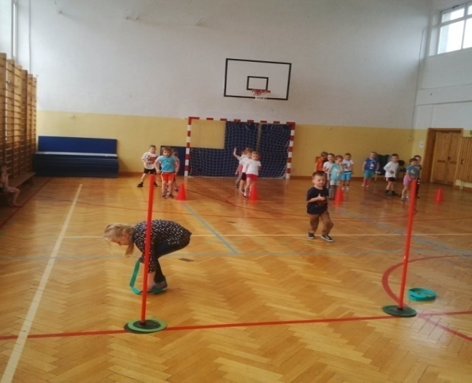
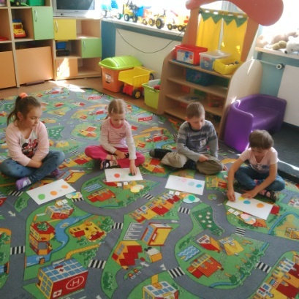
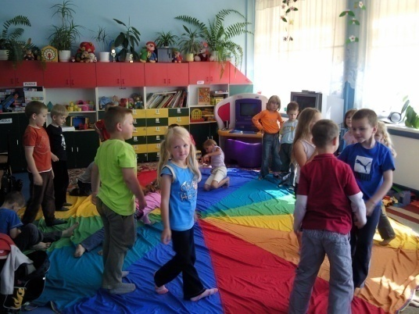
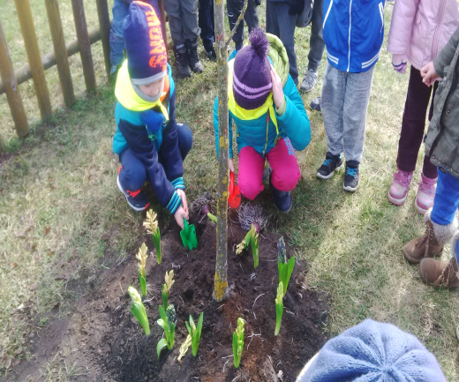
Zajęcia dydaktyczne w przedszkolu

Slide 10
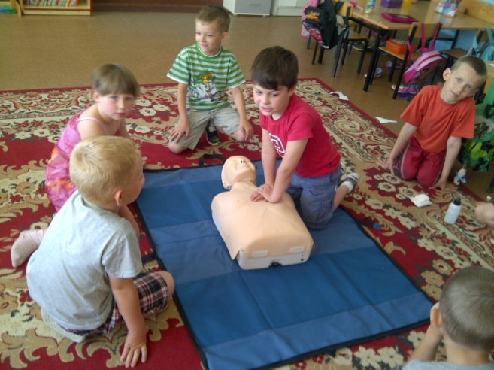
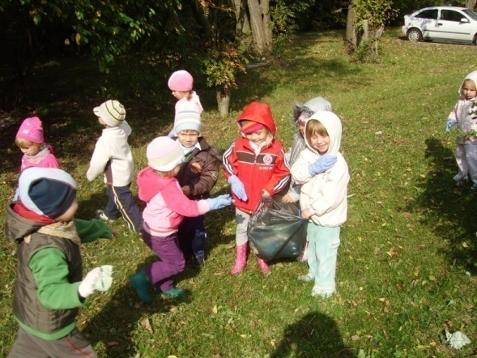
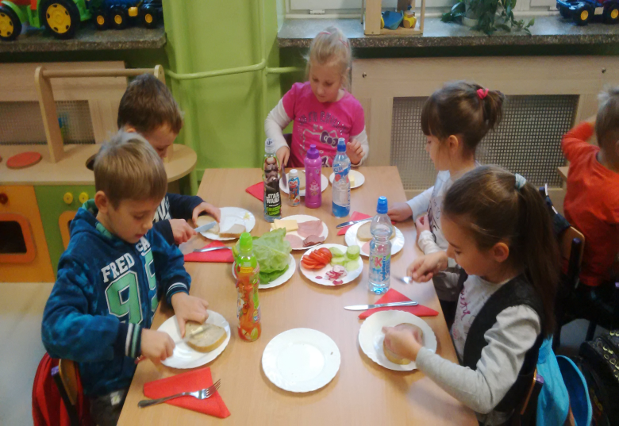
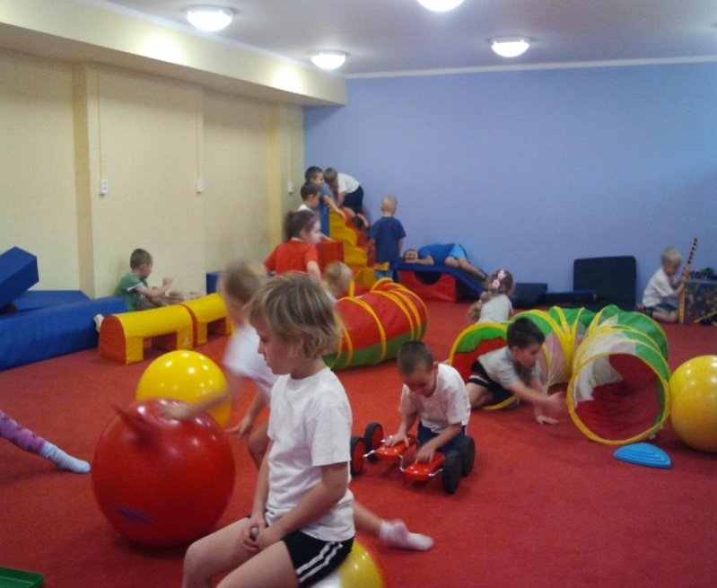

Slide 11
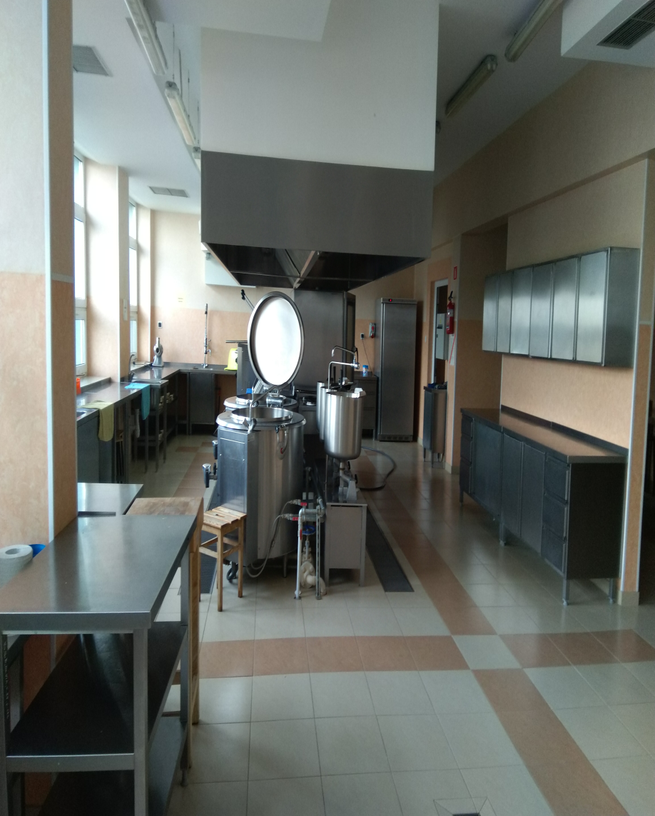
Przedszkole posiada doskonałe zaplecze gastronomiczne

Slide 12
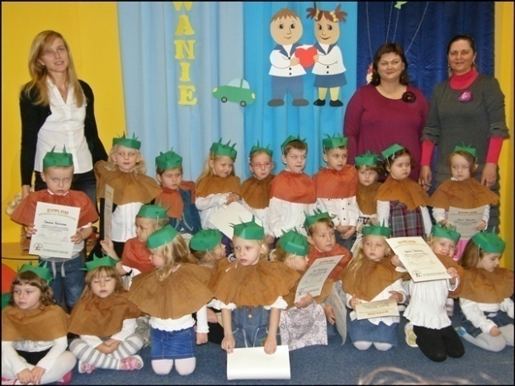
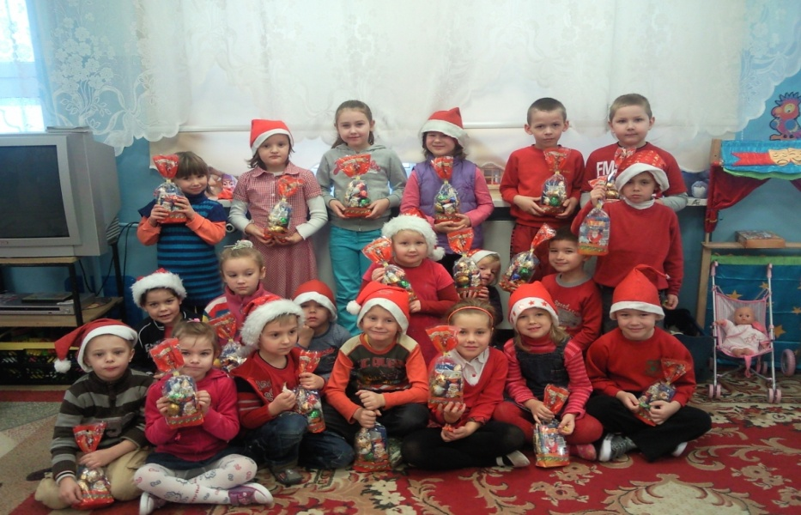
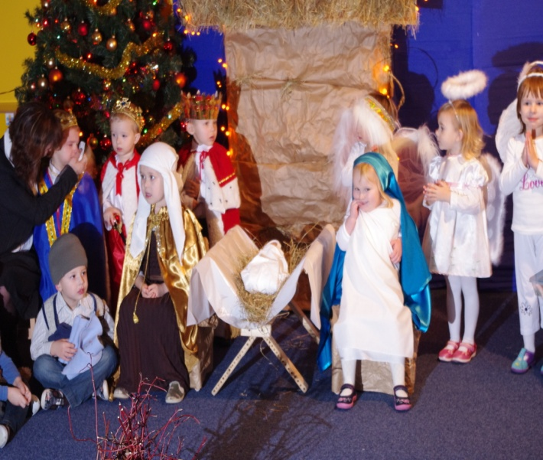
Uroczystości przedszkolne
Pasowanie na przedszkolaka
Andrzejki
Mikołajki
Wigilia
Bal karnawałowy
Dzień Babci i Dziadka
Zakończenie roku

Slide 13
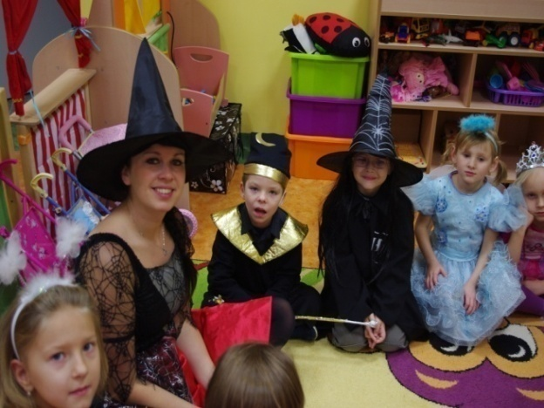
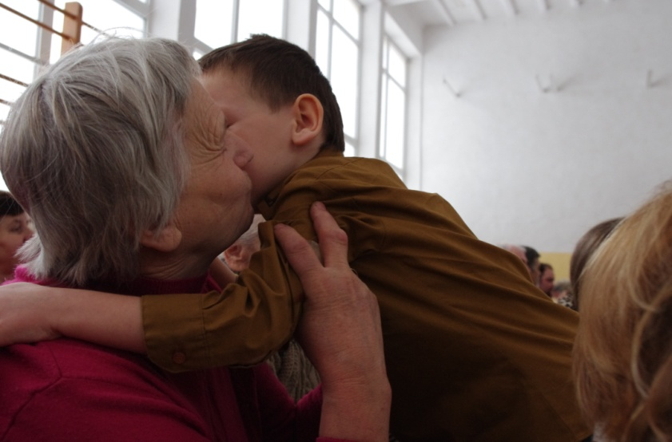
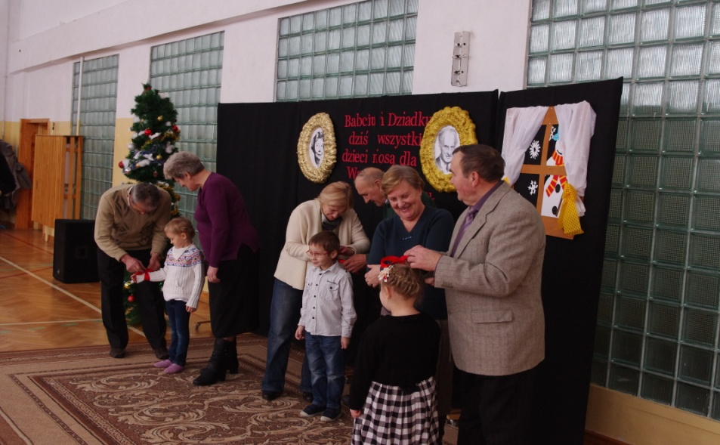
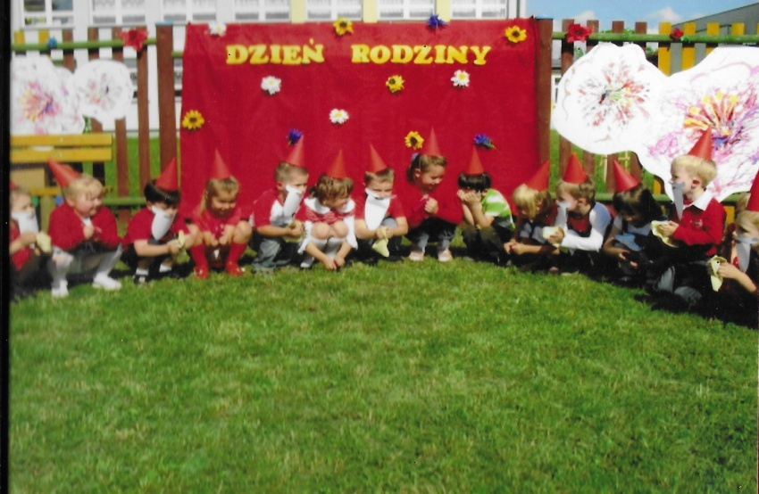
Uroczystości przedszkolne

Slide 14
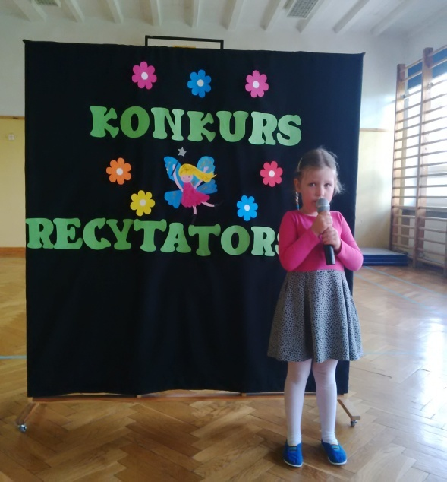
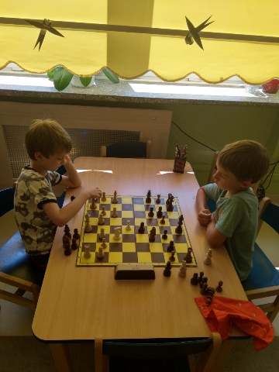
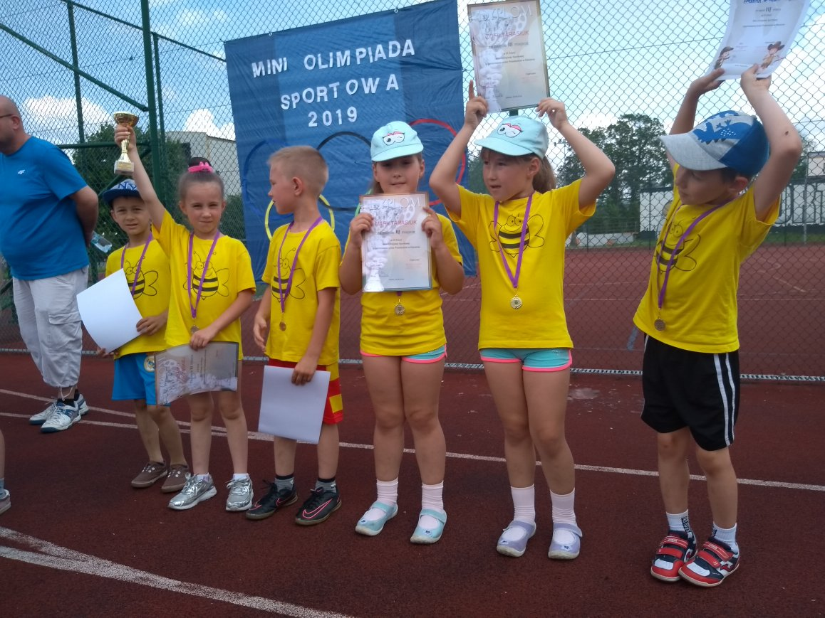
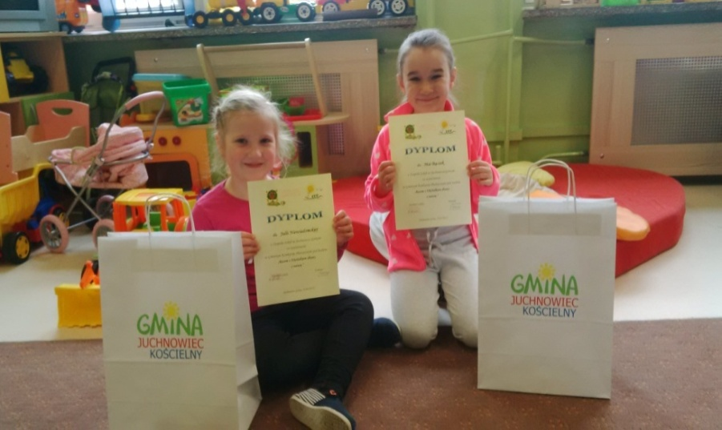
Konkursy
plastyczne
recytatorskie
muzyczne
zawody sportowe

Slide 15
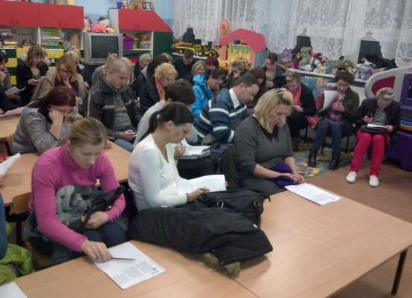
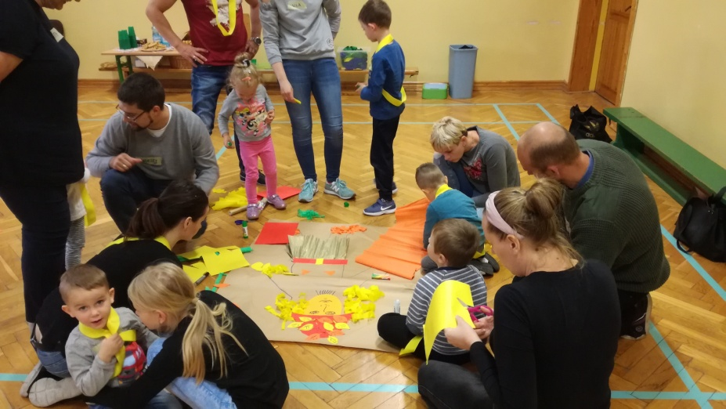
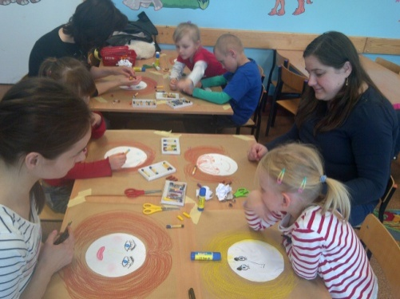
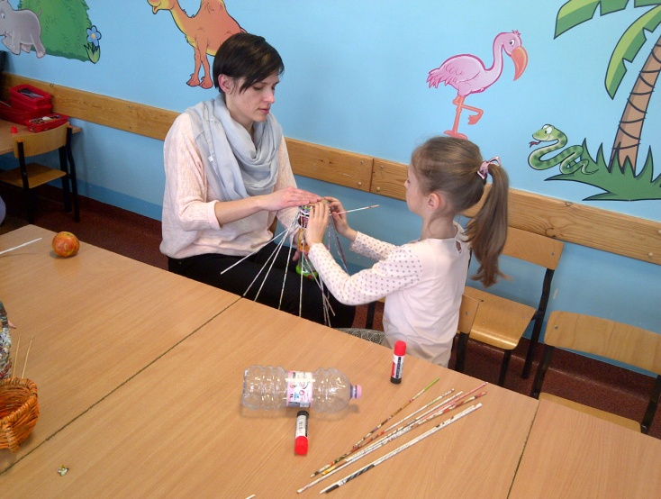
Na zajęcia do przedszkola przychodziły nie tylko dzieci

Slide 16
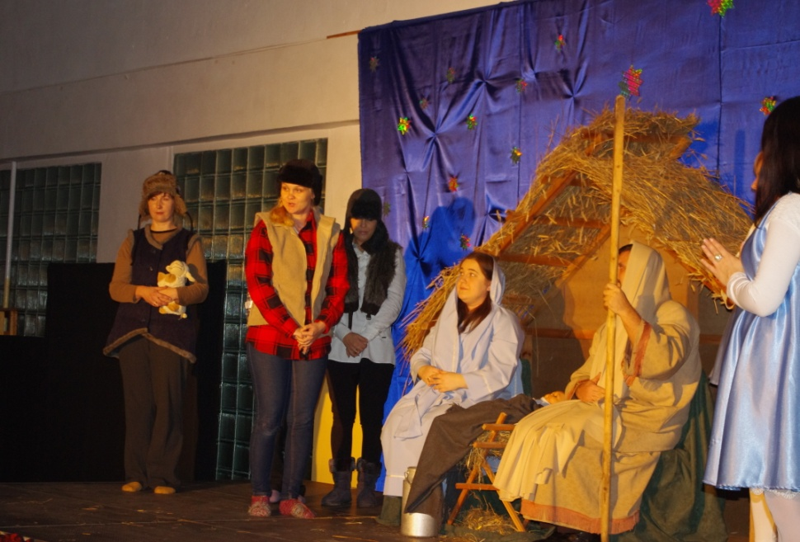
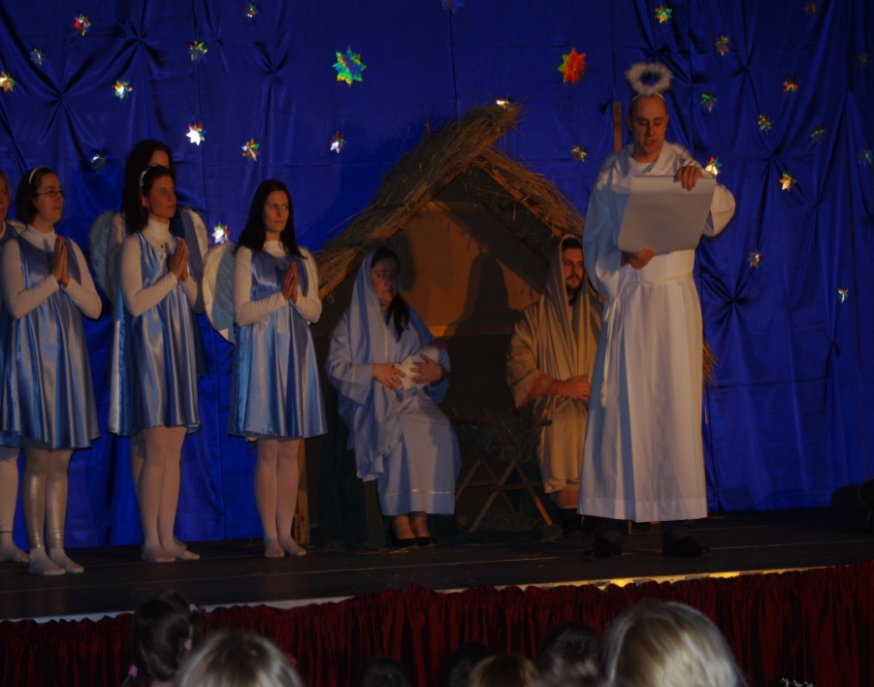
JASEŁKA

Slide 17
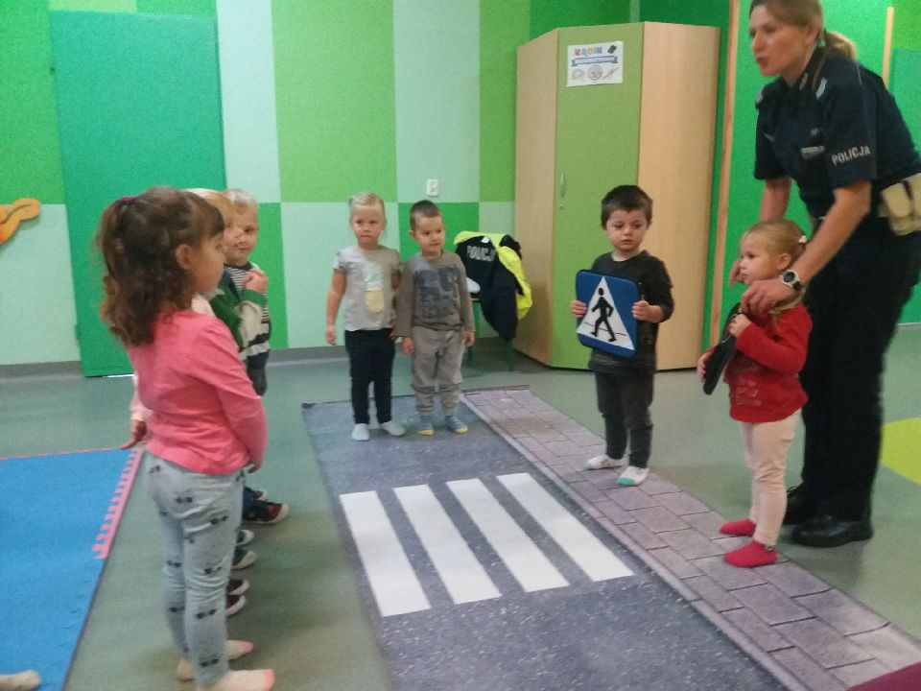
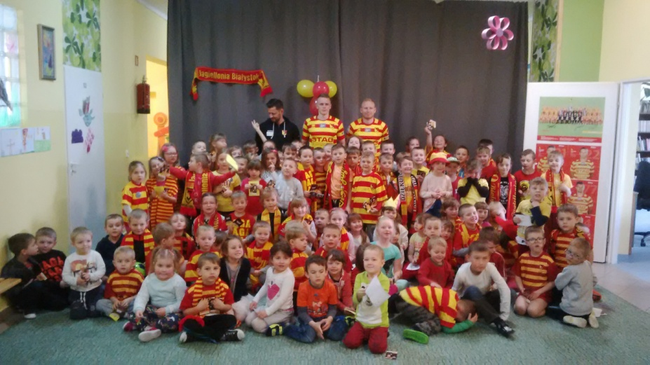
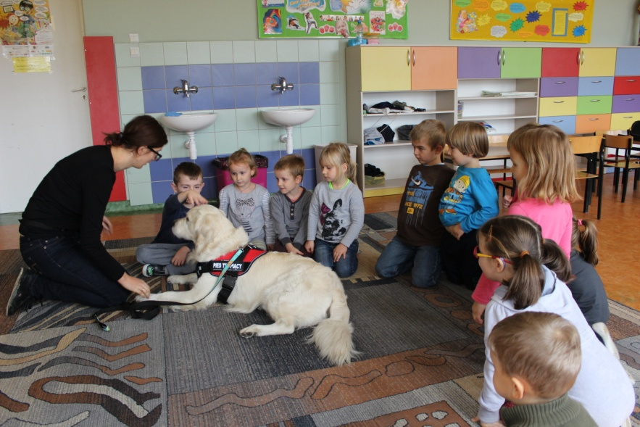
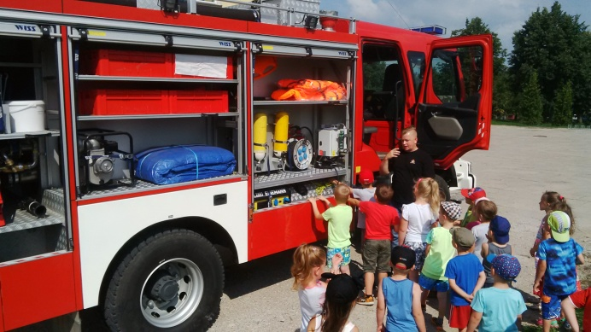
Gościliśmy wiele ciekawych osób

Slide 18
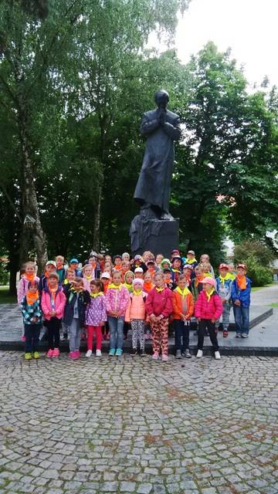
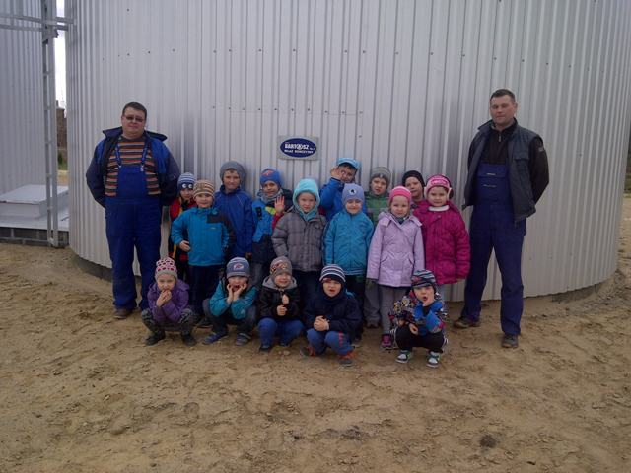
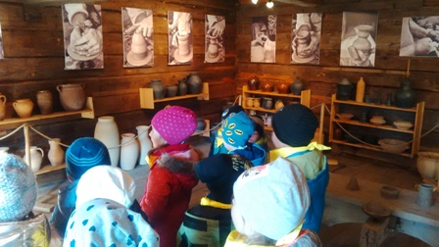
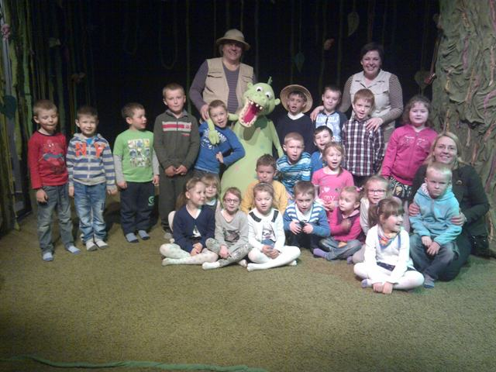
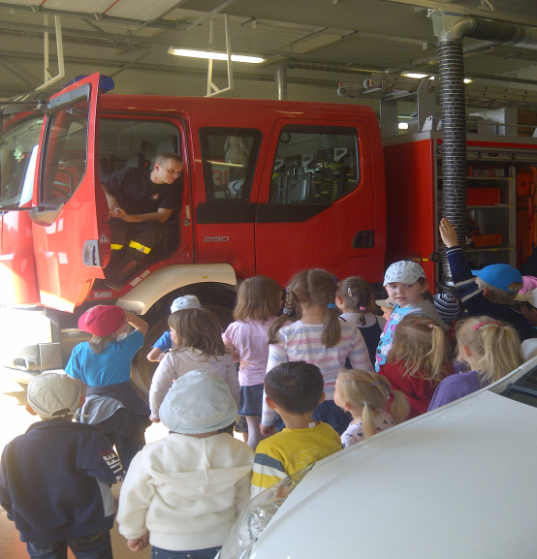
Dzieci zawsze chętnie wyruszały z przedszkola, aby poznawać świat

Slide 19
Przedszkole realizowało projekt „Przedszkola Marzeń”
SENSOPLASTYKA
MAŁY MATEMATYK
TERAPIA RĘKI
ZAJĘCIA MUZYCZNE
ZAJĘCIA KOREKCYJNO KOMPENSACYJNE
JĘZYK ANGIELSKI
GIMNASTYKA KOREKCYJNA
ZAJĘCIA PLASTYCZNE
ZAJĘCIA PRZYRODNICZE

Slide 20
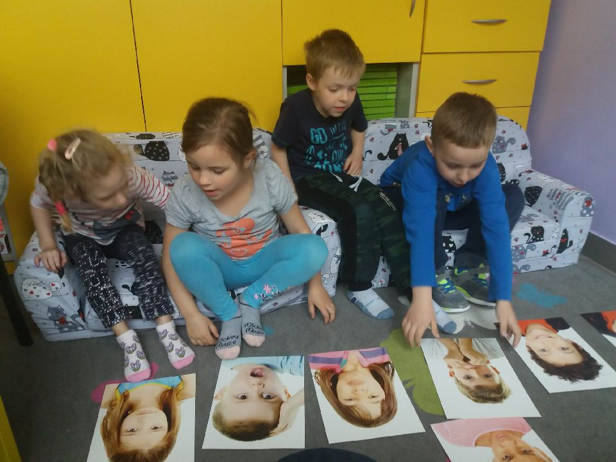
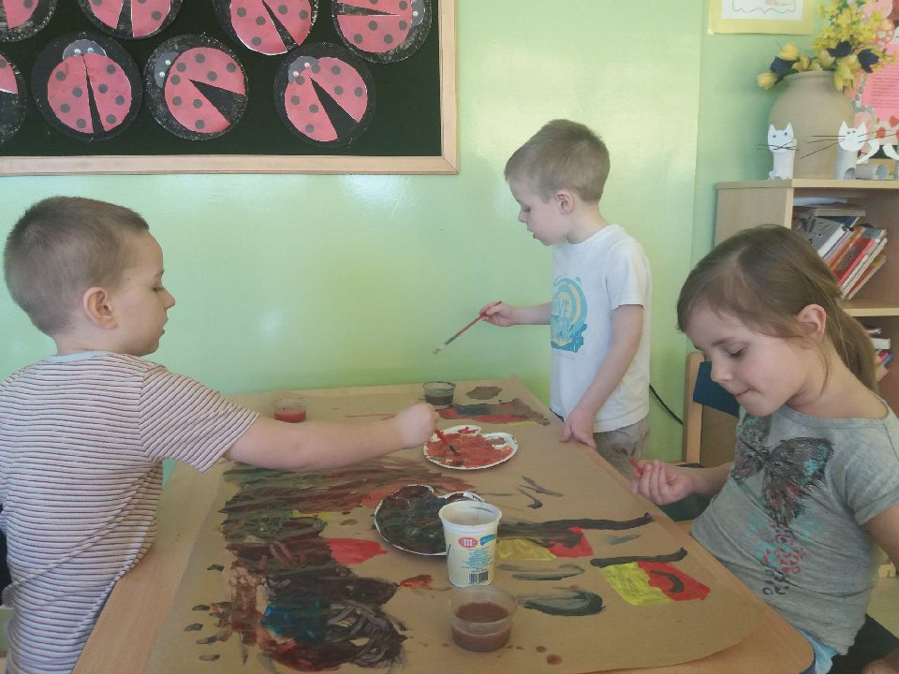
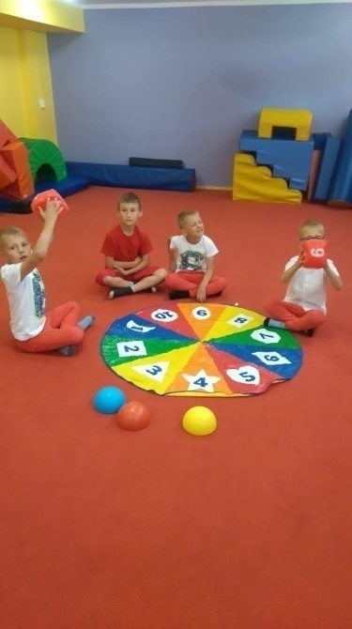

Slide 21
Korzyści z udziału w projekcie
bogata oferta edukacyjna
nowe sale przedszkolne
atrakcyjne pomoce dydaktyczne
miejsce zabaw i relaksu
fantastyczne place zabaw na świeżym powietrzu

Slide 23
DYREKCJA
Dyrektor
mgr Barbara Klimaszewska
Wicedyrektor:
mgr Teresa Radziewicz i mgr Beata Cylwik

Slide 24
KADRA PEDAGOGICZNA
Nauczyciele
mgr Kamila Sawicka
mgr Beata Birycka
mgr Aniela Sokołowska
mgr Agnieszka Pućkowska
mgr Katarzyna Sawicka
mgr Dorota Ogonowska
mgr Anetta Śliwowska
mgr Monika Zawadzka
Personel pomocniczy:
Ewa Konopka
Romualda Mielech
Jolanta Osiennik

Slide 25
W ciągu 10 lat mury naszego przedszkola opuściło ok. 250 absolwentów

Slide 26
10 lat za nami, ale jeszcze więcej przed nami!
Dziękujemy za uwagę.

